Slide 1

TWD项目专属APP方案
构建全球首个合规透明的 Web3 生态价值平台
Notes:
大家好，今天我将为大家介绍TWD项目的专属APP方案。我们的目标是构建全球首个合规透明的Web3生态价值平台。这款APP不仅是一个数字资产管理工具，更是一个集透明溯源、社区共治、AI赋能于一体的综合性生态系统，旨在重塑Web3的信任基石。

Slide 2

目录 CONTENTS
01
APP定位与愿景
02
核心功能模块
03
UI设计规范
重塑Web3信任基石，确立行业领先的应用方向
打造一站式价值交互平台，聚合多元核心服务
定义未来科技美学，构建统一且极具辨识度的视觉语言
04
UX 核心交互流程
05
核心价值与竞争优势
优化关键路径，提供流畅、直观且安全的全链路用户体验
整合技术壁垒与生态资源，构建难以复制的商业护城河
Notes:
本次方案将分为五个部分。首先，我们将阐述APP的定位与愿景；其次，详细介绍五大核心功能模块；接着，展示我们的UI设计规范；然后，解析关键的用户体验流程；最后，总结APP的核心价值与竞争优势。

Slide 3



01 APP定位与愿景
重塑 Web3 信任基石
去中心化架构
合规透明生态
智能合约驱动
打破单点垄断风险，构建分布式、不可篡改的信任网络底层。
链上数据全流程可追溯，完全符合全球金融监管合规标准。
AI 协同智能合约自动化执行，大幅提升金融协作效率与准确性。
▎全球价值互联网基础设施愿景
Web3 的未来不应建立在匿名与无序之上，TWD APP 将作为连接传统金融与新兴加密生态的核心桥梁，让用户在享受区块链技术红利的同时，获得媲美传统金融的顶级安全保障与透明度，共建可信、公平、高效的下一代价值网络。
Notes:
首先是我们的定位与愿景。我们旨在重塑Web3的信任基石，打造一个去中心化、合规透明且由智能驱动的价值互联网基础设施。TWD APP将作为连接传统金融与加密世界的桥梁，提供前所未有的安全保障和透明度。

Slide 4





目标用户画像
机构投资者/FO
专业交易员/研究员
寻求合规、透明的数字资产配置渠道，对资产安全托管和全球监管合规有极高标准要求。
依赖强大的多维度数据分析工具、毫秒级实时市场监控和AI智能投研辅助，制定精准策略。
Web3 原生用户
加密领域新用户
渴望一个功能高度集成、交互体验流畅、且具备银行级安全性的一站式 Web3 聚合平台。
需要一个低门槛、易于上手且安全可靠的“入口”，帮助其快速理解复杂概念并平滑进入Web3世界。
多元化用户生态体系
Notes:
我们的目标用户非常广泛，从对合规性要求极高的机构投资者，到需要专业工具的交易员，再到追求便捷体验的Web3原生用户，以及希望安全入门的加密新用户。TWD APP旨在满足所有这些用户的核心需求。

Slide 5





02 核心功能模块
TWD OmniVision Dashboard
全链财富管家
$666.666,666.66
总资产概览
TWD持仓: 6666 | 累计销毁: 666M
已到账分红: $6666 | 当日盈亏: +666%
多链资产管理
支持BSC/ETH等主流公链，自动归集TWD及多链代币、DeFi仓位，一站式管理。
实时资产快照
法币实时估算总资产价值，按持仓类型智能分类，TWD持仓与收益单独高亮展示。
收益分析引擎
自动追踪TWD质押、分红、交易全周期收益，精准计算并呈现年化收益率(APY)。
智能合规风控
内嵌Smart Compliance智能合规系统，实时扫描异常交易，拦截违规风险，全流程可溯源。
持仓报告生成
定期生成多维度TWD持仓与资产配置报告，为用户的资产优化提供全链路数据支撑。
Notes:
接下来是我们的核心功能模块。首先是“资产概览”，它能集成用户在所有链上的资产，提供实时快照、收益分析、风险预警和投资组合报告，让用户对自己的财富状况一目了然。

Slide 6

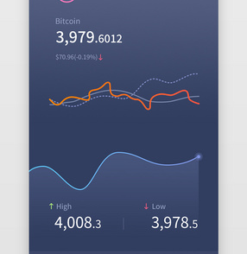



透明溯源 (Transparency Engine)
项目背景审查
一键获取项目团队背景、投资方等核心信息，并基于数据模型进行自动化风险评级。
资金流向追踪
可视化全景展示项目资金的募集总量、分配比例和实时使用情况，拒绝资金黑盒。
智能合约审计
内置轻量级合约安全扫描工具，自动检测漏洞，并一键链接至第三方专业审计机构报告。
“时间胶囊”功能
利用区块链不可篡改特性，定期快照并记录项目关键信息的历史版本，防止后期随意修改。
社区信任评分
结合链上客观数据和社区主观反馈，为每个项目生成动态更新的“信任分数”。
Notes:
第二个核心功能是“透明溯源”，这是我们的核心差异化功能。它能帮助用户审查项目背景、追踪资金流向、进行合约审计，并通过“时间胶囊”和“信任评分”机制，从根本上解决Web3世界的信任难题。

Slide 7
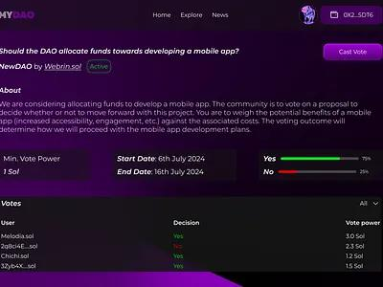


社区共治 (DAO Governance Hub)
将社区治理从概念落地为流畅、高效的用户体验，构建真正的去中心化自治生态。
提案与投票系统
声誉积分系统
持有TWD代币即可发起提案，全员参与社区核心决策投票。
参与社区建设积累积分，积分越高，获得的投票权重越大。
实时治理仪表盘
智能合约执行
可视化展示提案进度、投票数据及社区活跃度，治理状态一目了然。
提案通过后自动触发链上合约，确保决策执行的透明与不可篡改。
DAO 社区治理投票交互界面预览
灵活的委托投票机制
用户可将投票权委托给信任的社区代表，即使离线也能参与治理，提升决策效率。
Notes:
第三个模块是“社区共治”。我们将DAO治理落地为流畅的用户体验，通过提案投票、声誉积分、治理仪表盘和链上执行等功能，让每一位用户都能参与到平台的决策中来，实现真正的去中心化自治。

Slide 8

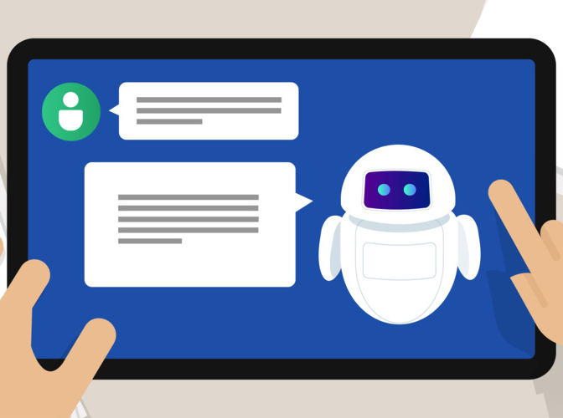


AI工具 (AI-Powered Assistant "TWD Oracle")
深度融合AI技术，打造个人专属的Web3智能助手，重塑交互体验。
智能投研报告
自动聚合链上数据，生成简洁的投资分析摘要与关键风险提示。
市场情绪分析
实时监测特定代币或整体市场的情绪指数，敏锐捕捉热度趋势变化。
个性化策略推荐
基于用户的风险偏好与资产持仓状况，智能推荐定制化投资组合。
智能合约交互 & 安全审计
自然语言驱动执行合约，操作前自动扫描风险并提供安全建议。
TWD ORACLE INTERACTION INTERFACE
Notes:
第四个模块是“AI工具”，我们打造了名为“TWD Oracle”的智能助手。它能提供智能投研报告、市场情绪分析、个性化策略推荐，甚至能通过自然语言执行智能合约交互，并在操作前进行安全审计，极大地降低了Web3的使用门槛。

Slide 9




生态应用 (Ecosystem Portal)
TWD生态入口聚合
无缝单点登录
类似手机应用商店，集中展示经过严格审核的TWD生态全场景服务，包含质押分红、IP孵化、社区治理、合规中心等核心功能。
用户无需反复注册，在APP内直接访问所有TWD生态应用，真正实现“单点登录，全生态通行”的丝滑体验。
生态孵化激励计划
TWD跨链生态互通
设立百万级TWD专项生态基金，鼓励全球开发者基于平台底层能力开发创新应用，共建TWD全场景Web3生态。
内置高性能跨链桥与DEX聚合器，支持用户在不同公链之间无缝、低滑点兑换TWD与主流资产，打破生态数据孤岛。
Notes:
最后一个核心功能是“生态应用”。我们构建了一个开放的应用市场，聚合优质的Web3服务。用户可以在APP内无缝访问各类应用，并享受跨链资产交换的便利。同时，我们还设立了开发者激励计划，共同繁荣生态。

Slide 10
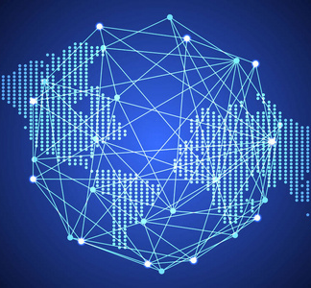



03 UI设计规范
核心品牌调性
融合深空静谧与数字科技的锐利感，旨在传达专业、安全、前沿的品牌形象，创造沉浸式的未来交互体验。
视觉感官体验
整体视觉风格呈现深邃、冷静、精准的特质，通过高对比度与层次光影，传递出充满科技力量感的视觉冲击。
关键设计语言
核心元素：数据可视化、玻璃拟态(Glassmorphism)、微交互反馈、动态光影氛围。
Notes:
接下来是我们的UI设计规范。我们采用“黑深蓝未来科技风”，旨在传达专业、安全、前沿的品牌调性。设计将融合数据可视化、玻璃拟态、微交互和动态光影等元素，创造沉浸式的未来体验。

Slide 11



色彩方案与字体系统
色彩方案 Color Scheme
字体系统 Typography
科技蓝 (主色)
#0052FF
核心按钮 / 高亮强调
电光紫 (辅助)
#8B5CF6
次级操作 / 渐变效果
标准字体：Inter
现代无衬线字体，字形结构清晰，在数字屏幕上具有极佳的可读性，完美契合科技产品的现代感。
深空黑 (背景)
#0A0E1A
页面基调 / 深邃沉稳
多阶灰 (文本)
#FFF / #A0AEC0
主内容 / 注释说明
层级化字号体系
严格定义字号层级：页面标题 32px / 模块标题 24px / 正文内容 16px，建立清晰的视觉引导路径。
高对比度配色体系，确保在深色模式下的可读性与视觉层次
字重区分信息层级
利用 Regular / Medium / Bold 三级字重，强化信息主次关系。
Notes:
我们的色彩方案以科技蓝为主色，电光紫为辅助色，深空黑为背景主导色，确保视觉的专业性和未来感。字体系统选用现代、清晰的Inter字体，并通过不同字重和大小来构建清晰的信息层级。

Slide 12
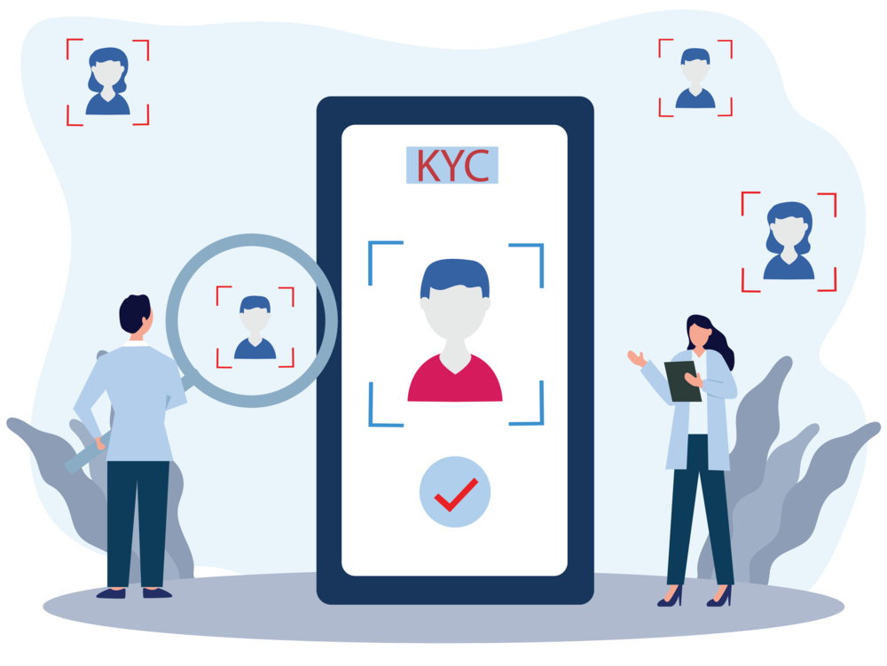






04 UX核心流程
流程一：注册与合规认证 (Onboarding & KYC)
🎯 核心目标：引导用户快速完成注册流程，并通过多重验证建立安全合规的数字身份体系。
01 欢迎引导
04 身份认证(KYC)
展示APP核心价值与愿景，建立用户信任。
身份证OCR识别 + 活体人脸识别，确保真人实名。
02 账号注册
05 风险承受测评
支持手机号/邮箱一键注册，验证信息有效性。
完成标准化问卷，精准评估用户风险等级。
03 钱包创建/导入 生成密钥或导入资产。
06 流程完成 解锁APP全部核心功能。
SMART COMPLIANCE
智能合规 · 守护资产安全
Notes:
现在我们来看UX核心流程。首先是注册与合规认证。我们设计了流畅的引导流程，从注册、钱包创建，到关键的KYC身份认证和风险测评，确保用户快速建立合规身份，为安全使用APP打下基础。

Slide 13

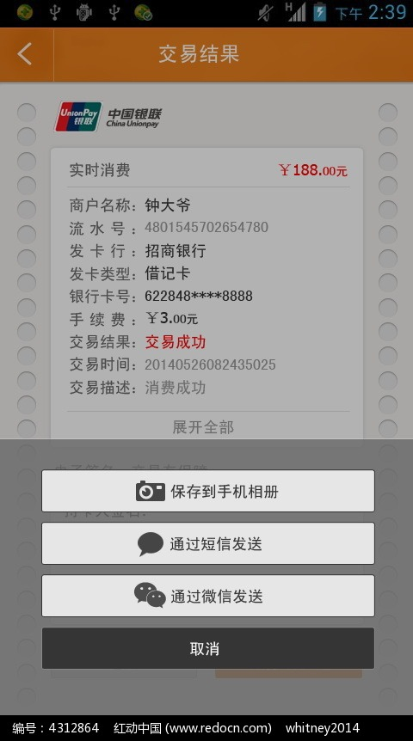



发起一笔安全的交易
目标：确保每一笔交易都在全链路监控下，安全、透明、可追溯。
01 选择操作
02 信息填写
在钱包首页选择“转账”、“兑换”或“质押”等核心功能。
准确输入接收地址、交易金额，并确认转账备注信息。
实时 风控
03 AI安全扫描
04 交易确认
每一笔交易 都经过多重 安全验证机制
AI Oracle 自动扫描地址风险库，实时给出钓鱼或诈骗预警。
系统汇总Gas费、到账地址等详细信息，二次确认无误后提交。
05 授权签名
06 交易追踪
指纹或钱包密码完成生物识别授权。
实时查看区块确认状态与进度。
Notes:
第二个关键流程是发起一笔安全的交易。我们通过AI安全扫描、详细的交易确认和便捷的授权签名，确保每一笔交易都安全、透明。交易发出后，用户还可以实时追踪确认状态，全程无忧。

Slide 14

05 核心价值与竞争优势
合规 Compliance
透明 Transparency
我们不是在灰色地带游走，而是主动拥抱监管，为用户提供一个受法律保护的安全港。
利用区块链技术的核心优势，将一切置于阳光下，让欺诈无所遁形，建立绝对的信任机制。
智能 Intelligence
共治 Governance
通过AI技术深度赋能，将复杂的Web3交互逻辑抽象化，让用户体验变得简单、高效且个性化。
平台真正属于每一位用户，社区的发展方向与未来规则，完全由社区成员共同参与、共同书写。
Notes:
最后，我们来总结APP的核心价值。我们的价值主张可以概括为四个词：合规、透明、智能、共治。我们主动拥抱监管，利用技术实现极致透明，通过AI赋能提升效率，并通过社区共治确保平台属于每一位用户。

Slide 15

竞争优势分析
TWD APP
传统Web3钱包
中心化交易所
数据分析平台
合规透明的生态价值平台
基础的资产交互工具
中心化的资产交易平台
专业的链上数据监控
合规性
强 (KYC/AML)
合规性
弱 (完全匿名)
合规性
强 (受监管约束)
合规性
弱 (侧重数据)
透明度
极高 (全链路溯源)
透明度
低 (仅显示地址)
透明度
中 (平台数据黑盒)
透明度
高 (链上数据公开)
AI赋能
深度集成 (智能投研)
AI赋能
无
AI赋能
有限 (量化机器人)
AI赋能
有限 (趋势洞察)
社区治理
原生支持 (DAO Hub)
社区治理
无
社区治理
中心化决策
社区治理
无
生态整合
强 (一站式应用市场)
生态整合
强 (DApp浏览器)
生态整合
中 (平台内闭环)
生态整合
弱 (仅数据服务)
核心结论：TWD APP 凭借其综合性与独特性，在合规、透明、AI与治理等维度建立了全方位护城河，致力于成为Web3时代的“超级应用”。
Notes:
与传统钱包、中心化交易所和数据分析平台相比，TWD APP的核心优势在于其综合性和独特性。我们在合规性、透明度、AI赋能和社区治理方面建立了难以被单一竞品复制的护城河，旨在成为满足用户全方位需求的Web3“超级应用”。

Slide 16

感谢聆听
翼展苍穹 · 价值无界
TWD APP - CREATING THE WEB3 FUTURE
Notes:
我的介绍到此结束，感谢大家的聆听。TWD APP将与各位共识者一起，翼展苍穹，共创价值无界的Web3未来。谢谢！

